Slide 1
НАЦІОНАЛЬНИЙ УНІВЕРИСТЕТ БІОРЕСУРСІВ І ПРИРОДОКОРИСТУВАННЯ УКРАЇНИ
Кафедра конструювання машин і обладнання
Гурток: Підйомно-транспортні машини
ЗВІТ ПРО ДІЯЛЬНІСТЬ НАУКОВОГО ГУРТКА
ЗА 2019 – 2020 НАВЧАЛЬНИЙ РІК
Керівник: к.т.н., доцент Коробко М.М.

Slide 2
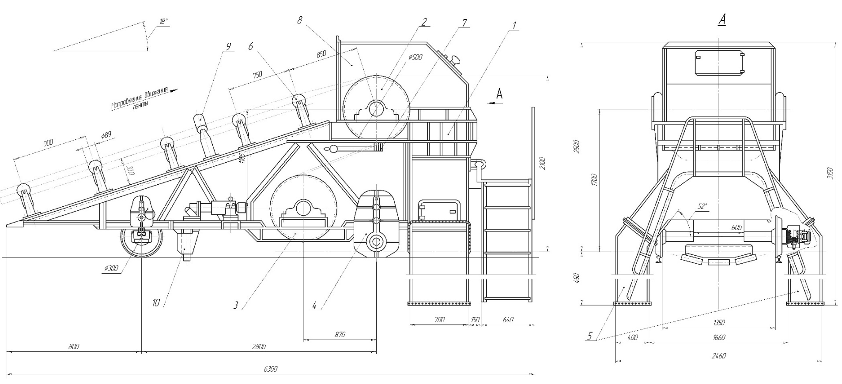
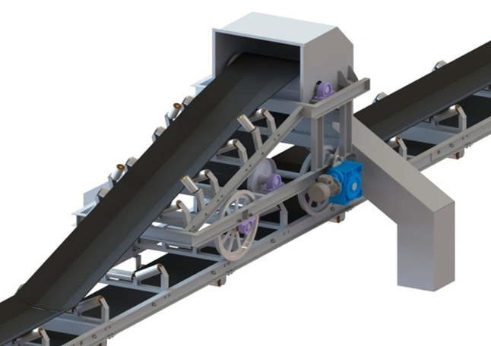
Розвантажувальна пересувна станція стрічкового конвеєра
Розробка студентки Розкладій І.С.

Slide 3
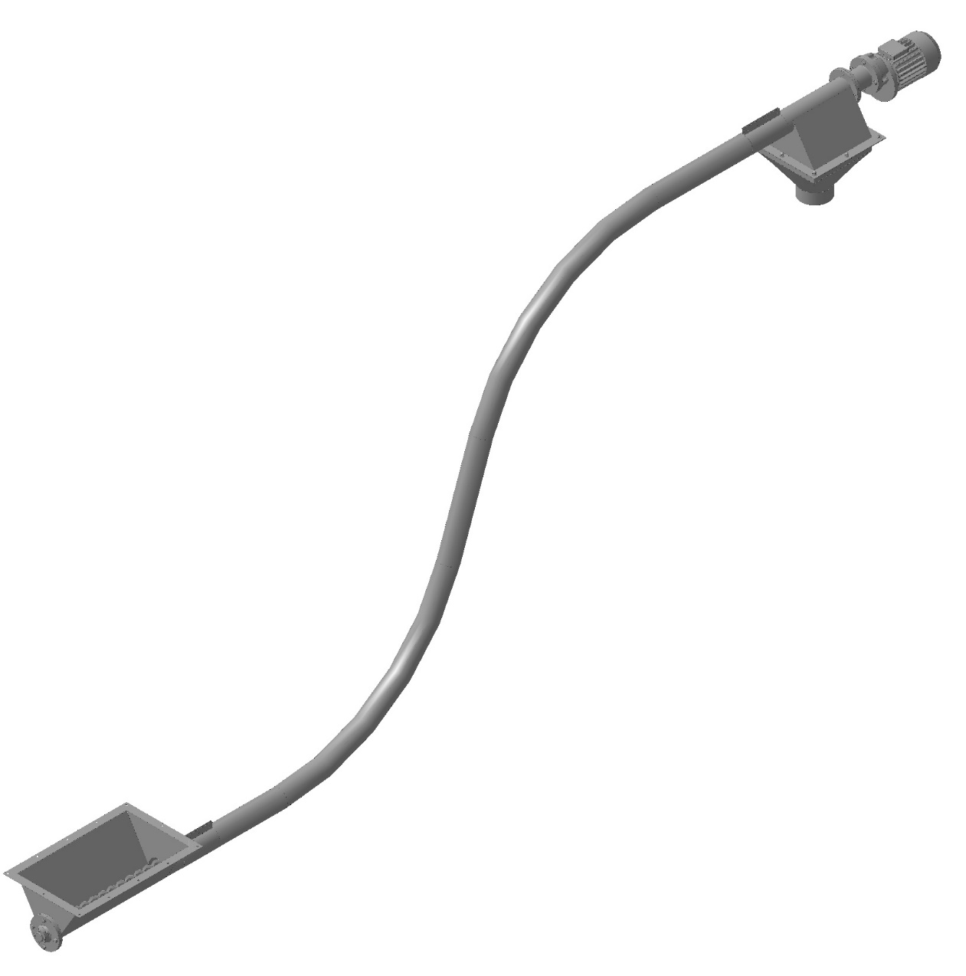
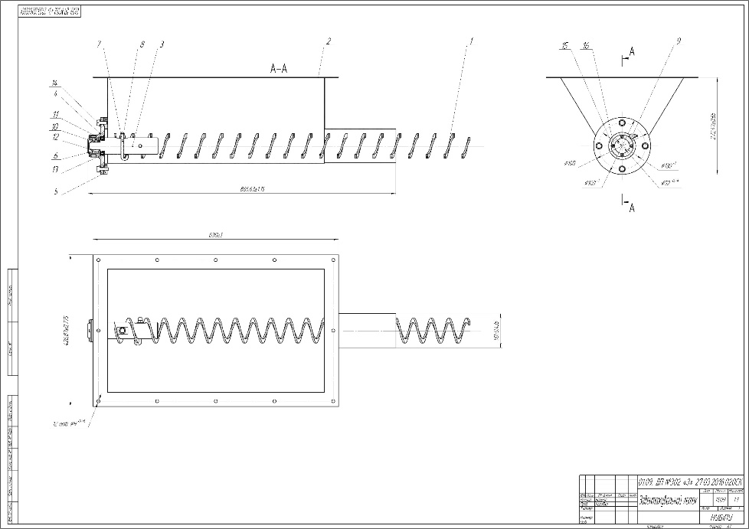
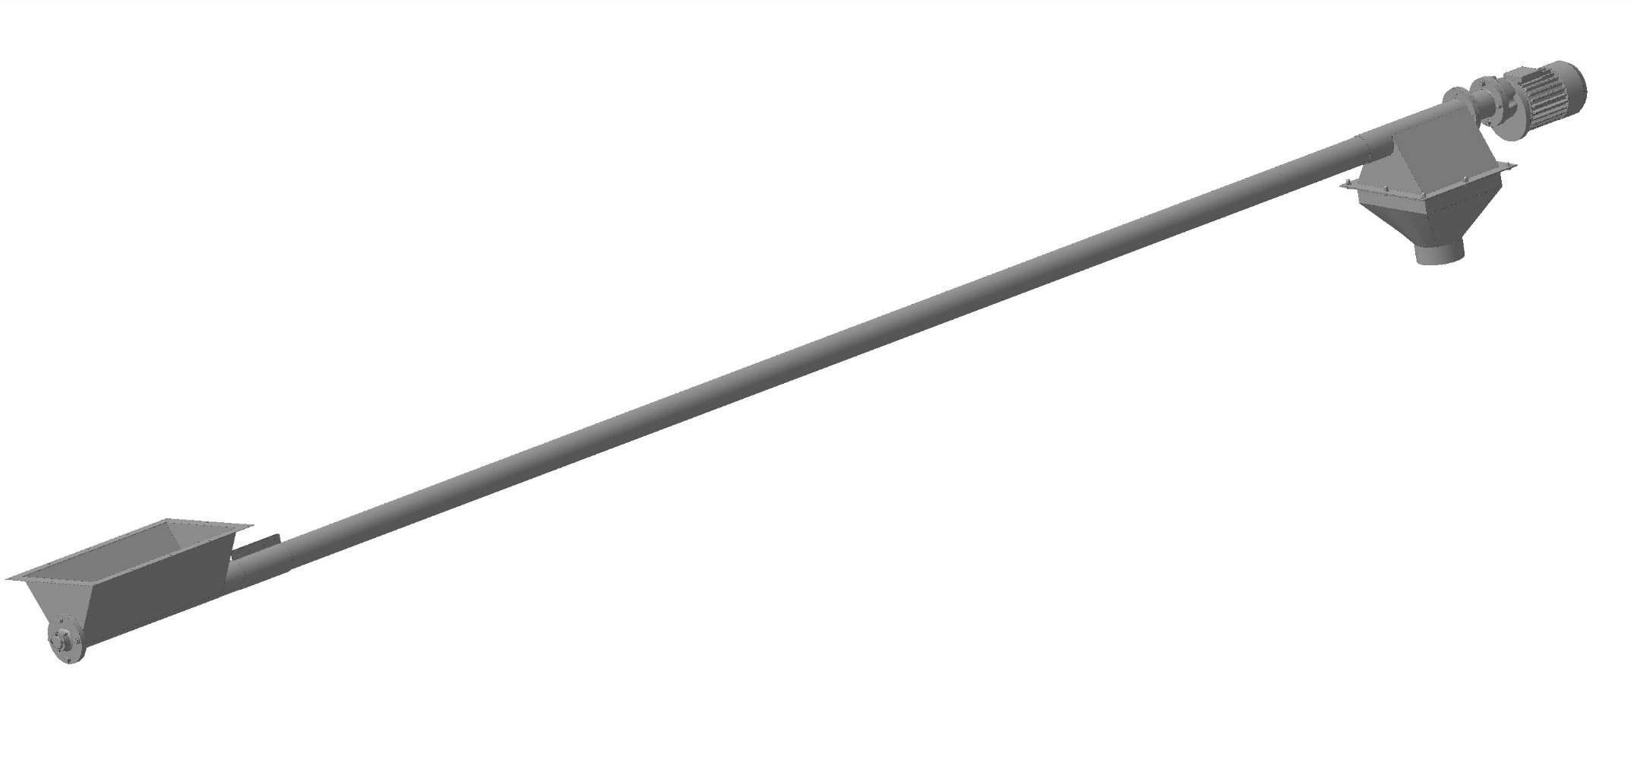
Спірально-гвинтовий конвеєр
Розробка студента Барінова О.

Slide 4
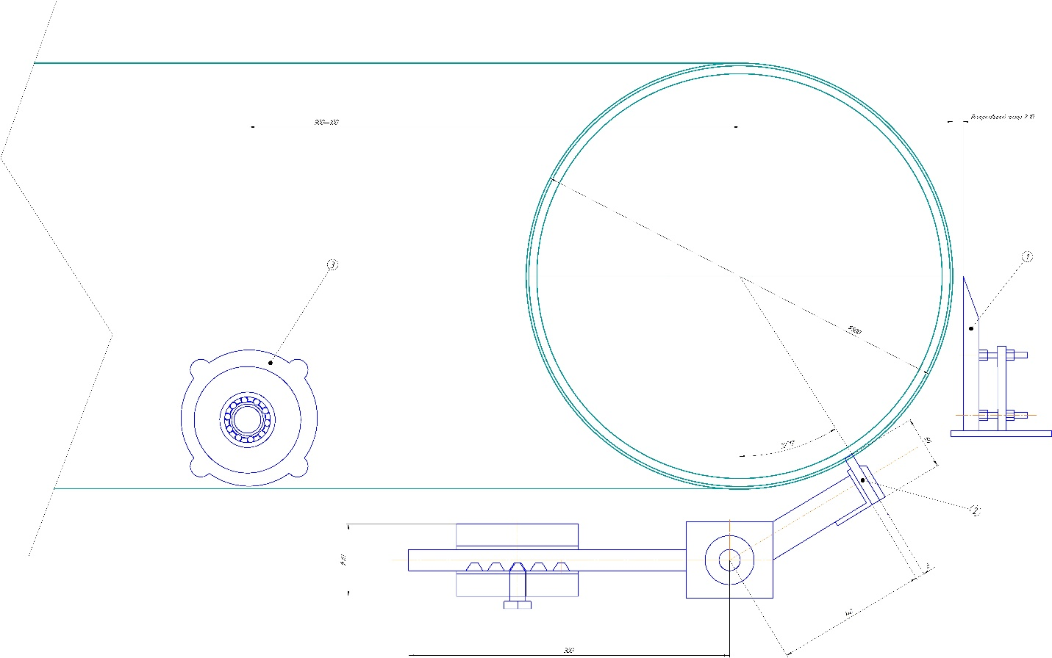
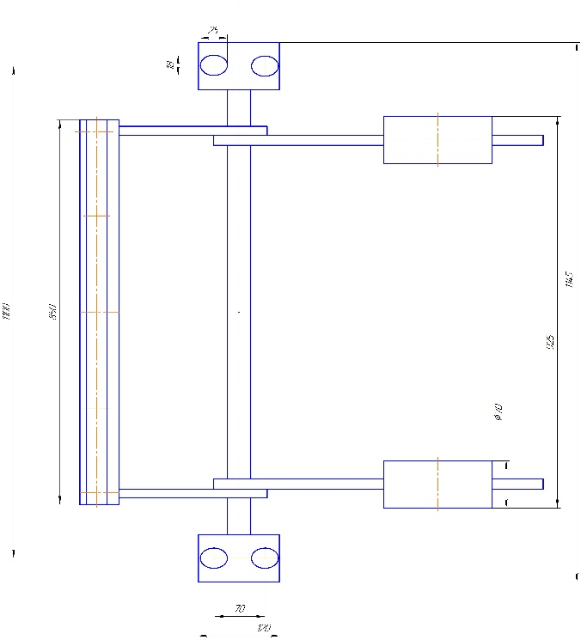
Обладнання комплексної очистки конвеєрної стрічки на конвеєрі (монтажна схема)
Розробка студента Недужко М.П.

Slide 5
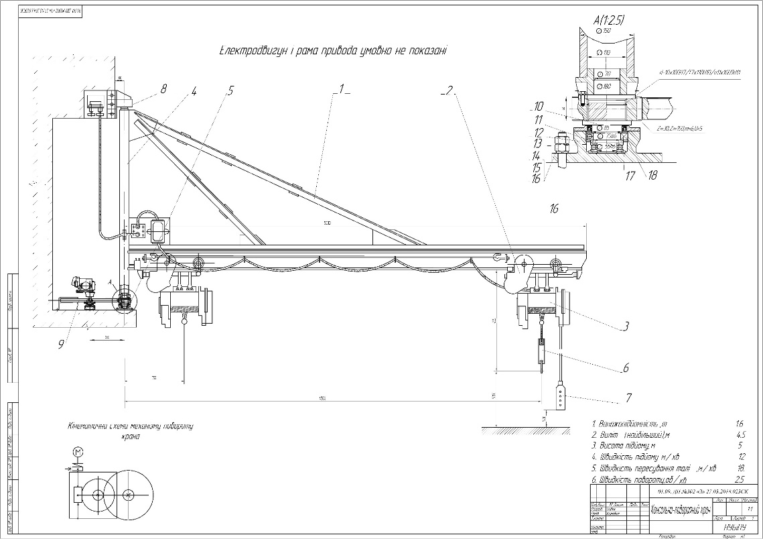
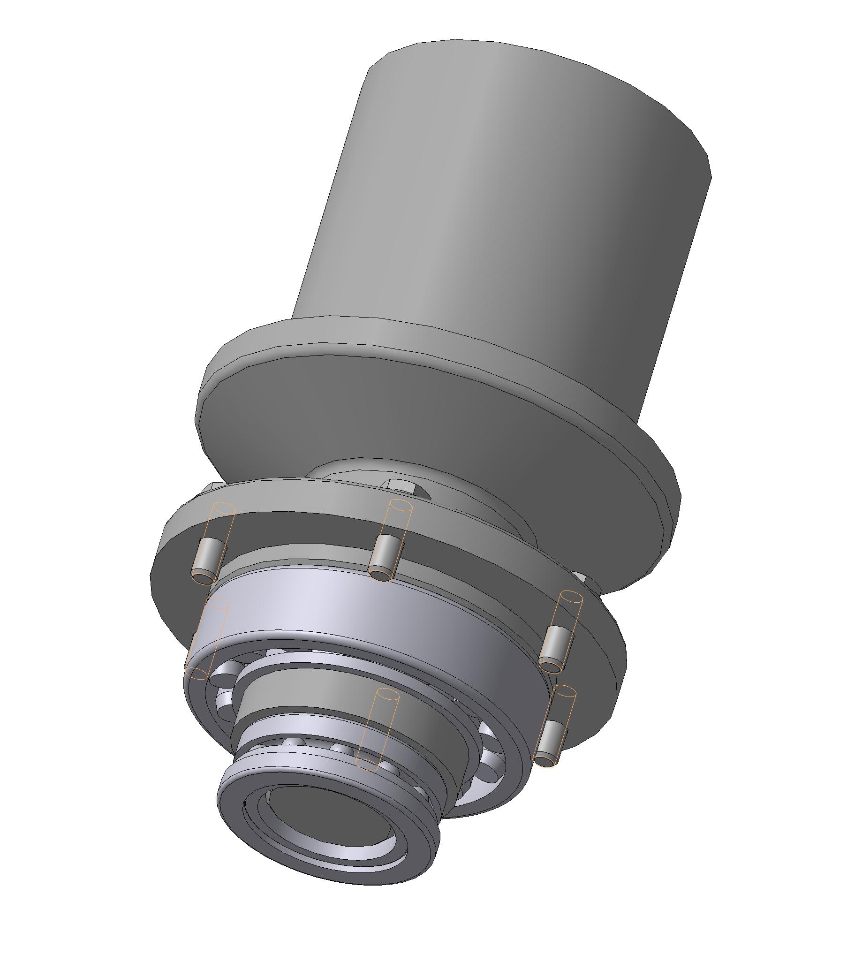
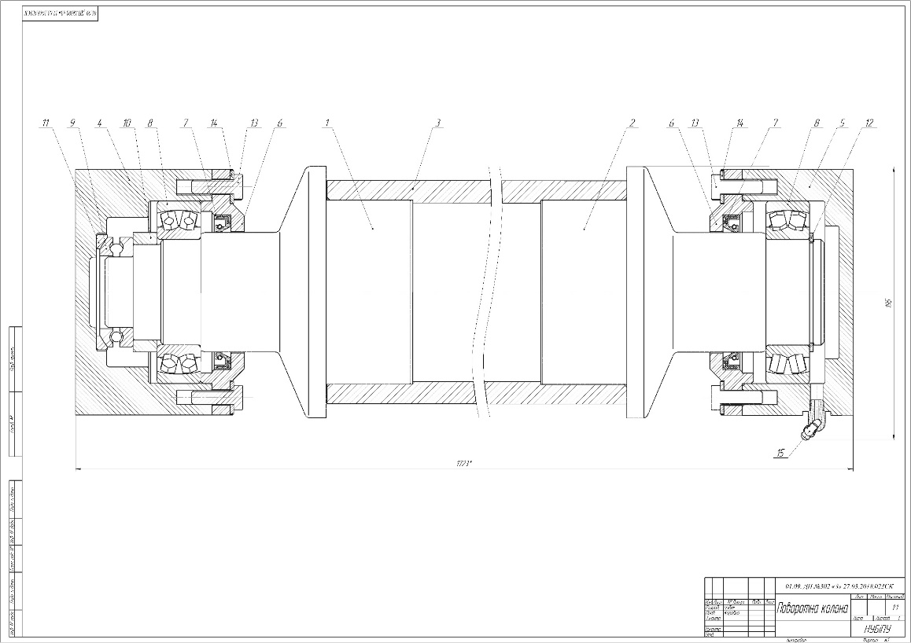
Поворотний кран
Розробка студента Узбек І.

Slide 6
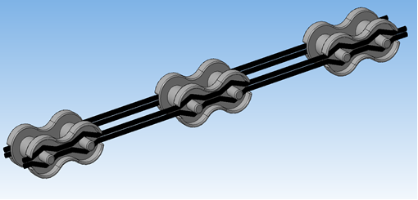
Тяговий канатний ланцюг
Розробка авторів: Ловейкін В.С., Коробко М.М.

